Slide 1
URLA HAKAN ÇEKEN ANADOLU LİSESİ
ETKİLİ ZAMAN YÖNETİMİ

Slide 2
ETKİLİ ZAMAN YÖNETİMİ TEKNİKLERİ
Zaman, kullanılmayan kısmı yok olup giden önemli bir sermayedir.
Yaşam için en önemli sermaye olan zamanın kullanılabilirlik oranını artırmak, onu ancak etkili bir biçimde yönetmekle olanaklı olmaktadır

Slide 3
Zaman Yönetimi
Zaman Kullanımını Kontrol Altına Alma Sürecidir..
Günlük olarak bize verilen;
  24 saat,
  1440 dakika,
  86400 saniyelik süreyi,
  yaşamımıza katkı sağlayacak biçimde kullanmaktır...

Slide 4
ZAMANI YÖNETMEK İÇİN
Hedefleri belirleyip, önceliklendirin.
Aşırı bilgi yüklenmenin önüne geçin.
Zamanınızı planlayın.
Zaman kaybettiren işleri yok edin.
Başkalarının yapabileceği işleri onlara devredin.
Boşvericiliğin üstesinden gelin.

Slide 5
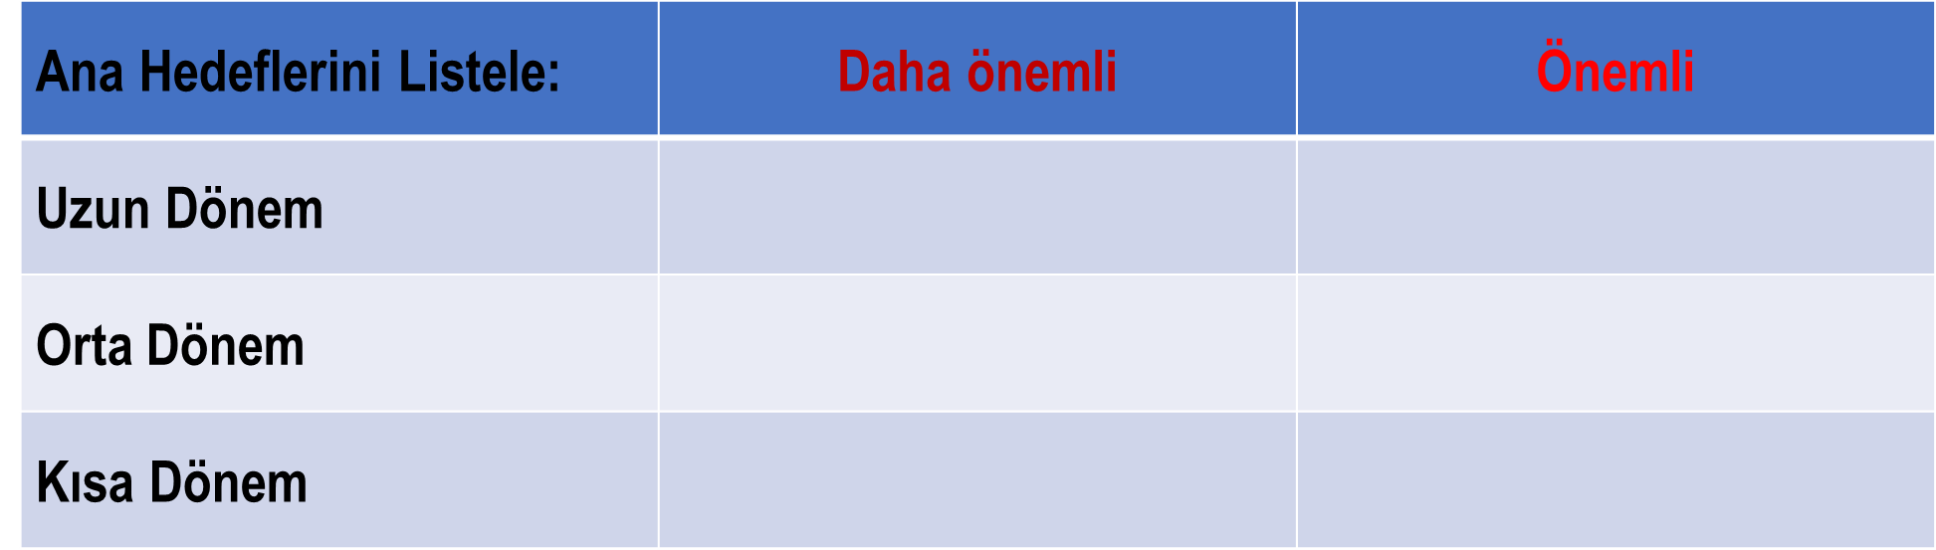
HEDEFLERİ BELİRLEYİP ÖNCELİKLENDİRMEK İÇİN
Mesleki hedefleri belirleyin
Belirlenen hedefleri önceliklendirin
Öncelikleri listeleyin
Hedefleri gözden geçirin ve revize edin...

Slide 6
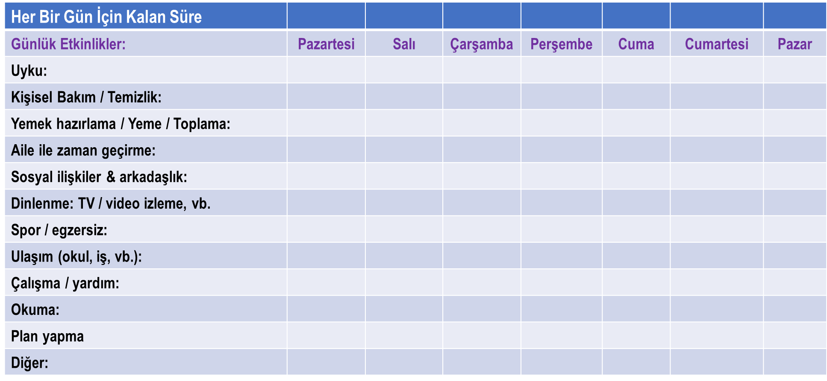

Slide 7
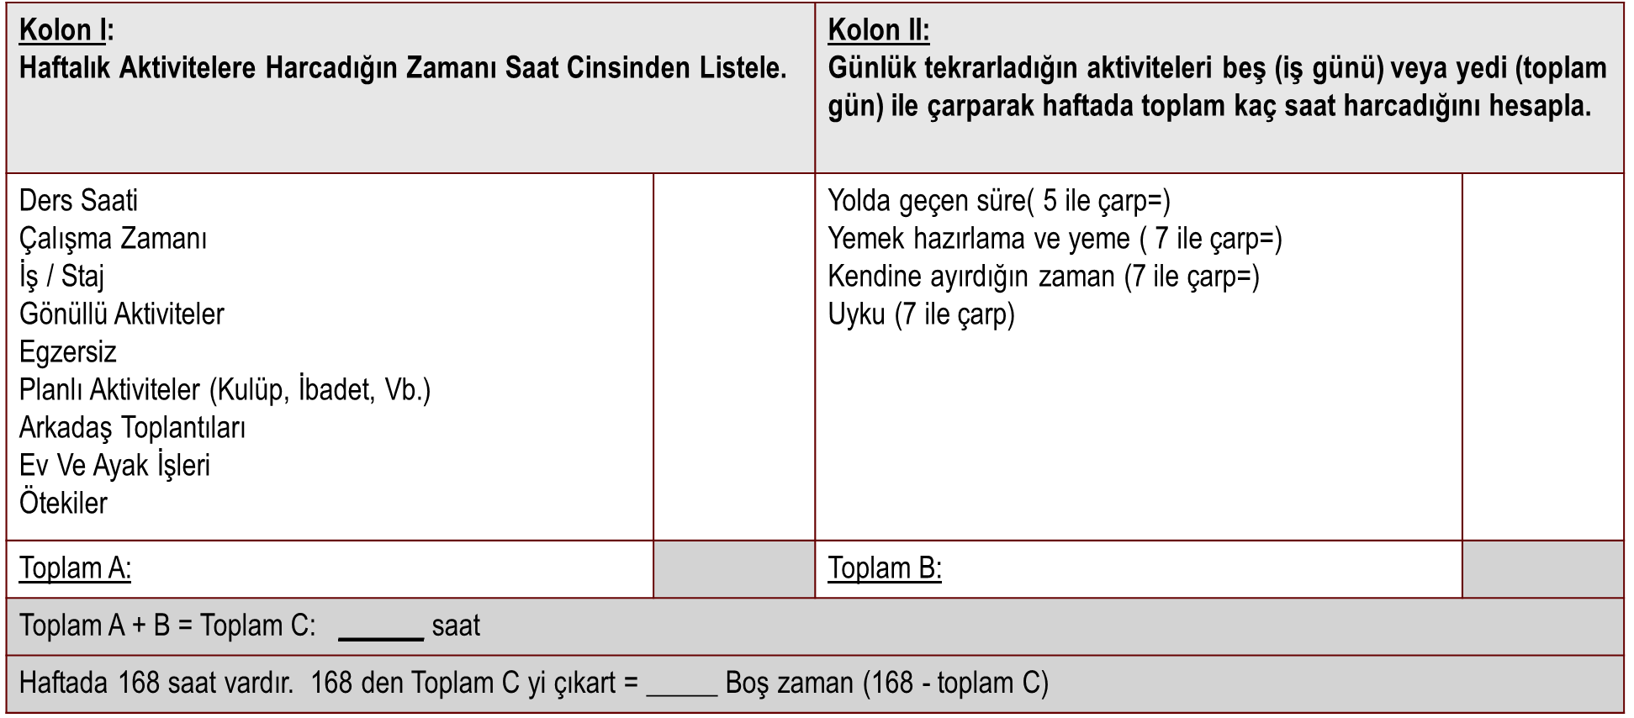

Slide 8
ZAMANI AKILLICA PLANLAYABİLMEK İÇİN
Her sabah evden çıkmadan önce günlük işlerinizi belirleyin ve öncelik sırasına dizin.
Günlük planı yazılı hale getirin
Günün sonunda hedef listenizi gözden geçirin,gerçekleştiremediğiniz işleri bir sonraki listenin başına önem sırasına göre ekleyin
Kendinizi tanıyın, hangi zamanlarda enerjik olduğunuzu belirleyin

Slide 9
KARIŞIKLIĞI ÖNLEMEK İÇİN
(Dolabınızın karışıklığı kafanızın karışmasına neden olabilir)
Ders araç gereçlerinizi sene başında düzenleyin
Gereksiz araç gereç kitap defterlerden kurtulun
Araç gereç defter ve kitaplarınızı amaçlarına uygun sınıflandırın

Slide 10
ZAMAN KAYBETTİREN İŞLERİ ÖNLEMEK İÇİN
Günlük rutin işler için planlayıcı kullanmayı alışkanlık haline getirin.
Randevular ve son tarihler için bir defter ya da sizi uyarabilecek cep telefonu ajandası vb kullanmayı alışkanlık haline getirin
Hedeflerinizi gerçekleştirebilmek için kendinize kimsenin bölmeyeceği zaman dilimleri ayırın
Planladığınız çalışmaları yaparken başka birisinin müdahalesini kabul etmeyin. Bunun için “HAYIR” DEMEYİ ÖĞRENİN
Masanızı sürekli olarak gözden geçirin ve kullanmadığınız malzemeleri masanızdan uzaklaştırın
Ders çalışırken kullandığınız araç, gereç ve malzemeyi her zaman belirli yerlerde bulundurun

Slide 11
İŞLERİ HAFİFLETMEK İÇİN
Tek başınıza sizin çabanızla çözülmeyecek işler için zaman ve enerji harcamayın
Evdeki işler için ailenizle birlikte iş bölümü yapın
Bu iş bölümüne uymaya çalışın ve uymayanlara hatırlatın

Slide 12
BOŞVERİCİLİĞİN ÜSTESİNDEN GELMEK İÇİN
Kararlı olun
Dersleri biriktirmeyin gününde çalışın
Her dersin sizin için önemini ve hedeflerinizi sık sık düşünün
Azimli olun, başladığınız işi bitirmeye özen gösterin
Zorlandığınız dersleri önce çalışın ve çalışma süresi boyunca aklınızı kurcalamasından kurtulun
Kendinize zaman ayırın

Slide 13
86.400 ALTIN
Her sabah hesabınıza 86.400 altın yatırılan bir banka
olduğunu düşünün...
Gün boyunca bu altından istediğiniz kadarını
harcayabiliyorsunuz. Ancak tek bir koşul var; o gün size
ayrılan altından harcamadıklarınız sizden sonsuza kadar
geri alınıyor. Yani 86.400 altının tamamını harcamış ya da
hiçbirini harcamamışta olsanız diğer gün sabah
hesabınızda yine 86.400 altın oluyor.
Kendinizi böyle bir durumla karşı karşıya bulsaydınız ne
yapardınız? Bir çok insan gibi altının tümünü harcayacak
bir yol arardınız. İlk günlerde şüphesiz acil ihtiyaçlarınızı
karşılayacaksınızdır. Ancak sonraki günlerde geleceğe
yatırım yapacak yollar arayıp, ileride daha büyük getirisi
olacak yollar bulmayı deneyeceksiniz.

Slide 14
86.400 ALTIN
Farkında olsak da olmasak da yaşamımızın her gününde bu durumu yaşıyoruz. Bankamız her sabah hesabımıza 86.400 saniye yatırmaktadır. Ve her gün istediğimiz gibi harcayabiliyoruz.
Bu saniyeleri kullanmayı başaramazsak günün sonunda onları sonsuza kadar kaybediyoruz.

Slide 15
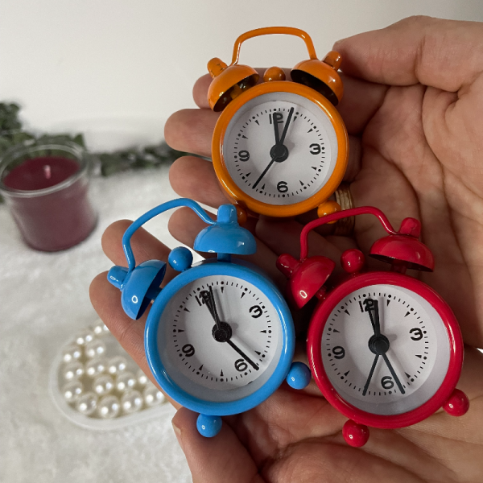
ERTELEMEEE !
Erteleme alışkanlığı
zamanı verimsiz
kullanma
davranışlarından biridir.
Bir işi ertelemek, o işin
tamamlanma süresinin
en az 2 katı kadar
zamanı kaybetmemize
sebep olur.
Zamanınızı etkili ve
verimli kullanmak için
erteleme davranışınızı
köreltmeli, planladığınız
işi planladığınız
başlangıç zamanında
yapmaya koyulmalısınız.

Slide 16
HAYIR DİYEBİLME
Zamanı verimli kullanmak
için hayır diyebilme
becerisine sahip olmanız
gerekir.
Zaman yönetiminizin etkili bir
şekilde devam edebilmesi için,
planlamanızı aksatacak
şeylere hayır diyebilmelisiniz.
Hayır cevabını bazen
kendinize vermelisiniz. Bu
beceriyi özellikle teknoloji
kullanımınızın planlamanızı
aksattığı durumlarda
kullanmalısınız.
Planlamanızı aksatacak
etkinliklere ve davetlere karşı da
hayır diyebilme becerisini
kullanmanız gerekmektedir.

Slide 17
ÖNCELİK SIRALAMASI
    Öncelik sıralaması
    yaparak,
    yapılacakları
    kategorize edin.
    Yapılacakları;
    1.Zorunlu - acil
    2.Zorunlu - acil değil
    3.Zorunlu değil - acil
    değil olarak
    gruplandırabilirsiniz.
    Öncelik sıralaması
    yapmak yapılacakları
    daha sistematik
    planlamanızı ve zamanı
    etkili kullanmanızı
    sağlar.

Slide 18
GÜNLÜK KONTROL LİSTESİ
Günlük kontrol listesi oluşturarak çalışma performansınızı
arttırabilirsiniz.
Günlük kontrol listesi sayesinde ne kadar zaman kullandığınızı
ve ne kadar işi tamamladığınızı somut şekilde görebilirsiniz.
Kullanılan zaman ve tamamlanan iş oranını inceleyerek zaman
kullanma veriminizi kontrol edebilirsiniz.
Herhangi bir aksama, duraksama ya da verimsizlik durumlarını
kontrol listesi sayesinde somut şekilde görüp, önleyici
planlamalar yapabilirsiniz.

Slide 19

HAFTALIK PLAN
Haftalık plan yapmak
verimli çalışmanın ve
zamanı etkili
kullanmanın en önemli
aracıdır.
Haftalık plan
uygulanabilir olmalıdır.
Zamanı gerçekçi şekilde
değerlendirmelisiniz.
Haftalık planınızı
yaparken öncelik
sıralaması yapın.
Haftalık planınızda uykuya,
ders çalışmaya, dinlenmeye ve
eğlenmeye yeterli zaman ayırın

Slide 20

UYKU
Günde 10 saat
uyuyan bir kişi, yılda
yaklaşık 152 gün
uyur.
Uyku fazla olduğunda
zaman kaybı, yetersiz
olduğunda ise verim
kaybına sebep olur.
Bu yüzden gelişim
döneminize uygun
şekilde yeterli ve
dengeli uyumalısınız.

Slide 21
URLA HAKAN ÇEKEN ANADOLU LİSESİ
REHBERLİK SERVİSİ

